Slide 1
Specific characteristics of innovative design in agriculture
How may design in agriculture challenge design theory?
Lorène PROST, Elsa BERTHET, Marianne CERF, Marie-Hélène JEUFFROY, Julie LABATUT, Jean Marc MEYNARD

Slide 2
Introduction
Ex from the agricultural world
?
Ex from the industrial sector
Theoretical work about innovative design
PROST ET AL / SIG DESIGN THEORY
05/ 02/ 2013
Notes:
Lorène
Commentaire : our goal in this presentation… Theoretical work about innovative design has been mostly based on the industrial sector. Our goal: explore the specificities of innovative design in agriculture to discuss if it can help to advance design theory about innovative design
Je remonterais bien ici l’accroche de Julie : Is it more unusual to talk about « design » when it comes to agriculture and environment than when it comes to Ferrari or Apple?
Elsa: peut-être ajouter des illustrations (entreprise/fermier)? Plutôt que l’éclair, je mettrais une flèche pointillée
MHJ: ne faut-il pas aussi rajouter des flêches dans l’autre sens: les travaux théoriques permettent de revenir dans l’industrie pour mettre en oeuvre de nouvelles formes de conception, et en agriculture aussi, on espère que les avancées théoriques aideront à améliorer nos dispositifs de conception en agriculture.
JMM OK Pour la proposition de Làrène

Slide 3
Introduction
Why do we speak of INNOVATIVE DESIGN in agriculture?
Agriculture is facing new challenges
XXth CENTURY
TODAY
Centralized design
ADAPT THE ENVIRONMENT TO THE DESIGNED OBJECTS
ADAPT THE DESIGNED OBJECTS TO THEIR ENVIRONMENT
High productivity /
Environmental and social damages
PROST ET AL / SIG DESIGN THEORY
05/ 02/ 2013
Notes:
During the XXth century, design was mainly centralized (Knowledge production and design led by INRA) then innovations were spread over the country)
Ex: plant selection
The logic was then to adapt the environment to the designed objects
An efficient design system, that has met its limits:
Environmental and social damages
High production costs,
evolution of the role of agriculture in the territories (farmers : managers of space and natural resources)
Today agriculture’s challenge is to design objects adapted to their local environment
MHJ: peut-etre mettre une fleche entre ‘centralized design’ et ‘innovations spread over’, pour bien montrer cette idée de «’transfert’
Peut-etre aussi mettre un exemple à « adapt the environment to the designed objets » car pas évident. Si tu continues sur l’exemple de la sélection, tu pourrais mettre :
Adapt the environnement (irrigation, high N inputs, high pesticide use) to the designed objectfs (varietes with high yield potential, but sensitive to water, N and disease stress). Rajouter « today » au dessus de la seconde cas verte ?
Rajouter une fleche entre la première case verte et les csq en bas ? (cf ma propoistion, mais attention à l’animation)
OK avec Marie-Hélène

Slide 4
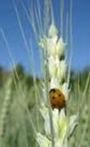
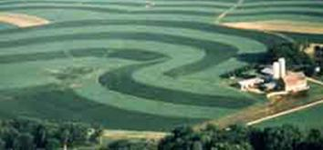
Introduction
Why do we speak of INNOVATIVE DESIGN in agriculture?
Agriculture is facing new challenges
This requires innovative design as defined by Le Masson et al (2006):
- Revise the identity of objects (objectives, performance criteria)
- Revise the design regime and organization
Agro-ecology
Genomics
PROST ET AL / SIG DESIGN THEORY
05/ 02/ 2013
Notes:
Today agriculture’s challenge is to design objects adapted to their local environment
A need to revise the identity of objects (objectives and performance criteria need to be renewed and diversified)
A need to revise the design regime and organization (towards an innovative design regime)

Slide 5
Introduction
What does « innovative design » imply when it comes to biotechnical systems?
Focus on the nature of our objects + on the characteristics of our design organization
PROST ET AL / SIG DESIGN THEORY
05/ 02/ 2013
Notes:
What does « innovative design » imply when it comes to biotechnical systems while innovative design theory and methods have been developed mainly for industrial sectors?
To explore that, double focus : on the nature of our objects / on our design organization

Slide 6
_01
Designing biotechnical systems
PROST ET AL / SIG DESIGN THEORY
05/ 02/ 2013

Slide 7
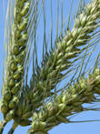
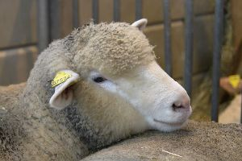
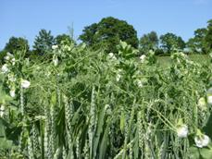
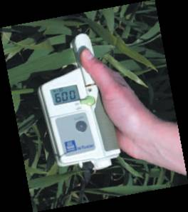
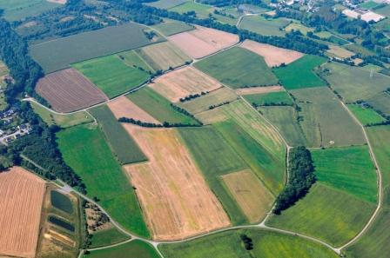
What is “designed” in agriculture?
Varieties / Animal breeds
©JWeber, INRA
©INRA
Processes: cropping system, livestock system, farming system = combination of practices
Decision support tools
Landscapes
©Yara
©CAREN
PROST ET AL / SIG DESIGN THEORY
05/ 02/ 2013
Notes:
‘Living objets’ does not mean ‘natural objects’ : ou plutôt « natural objects » does not mean « given and not designed »

Slide 8
Concevoir à différentes échelles
Objects interacting with their environment
Short regulation loops
Interdependence of actors
Soil
Biotechnical objects
$$∈$$
$$∈$$
sociotechnical systems
Agro-ecosystems
Climate
Landscape
Long term responses
Constant evolution in link with the environment
DESIGN IS ONTOLOGICALLY INCOMPLETE
let space for the unpredictable interactions with the environment
PROST ET AL / SIG DESIGN THEORY
05/ 02/ 2013
Notes:
Lorène : Bon j’ai tjs du mal avec l’orga de ces deux diapos. Il me semble que du schéma, découlent deux idées : 1) qu’il faut prévoir que la conception se terminera sur le terrain, et 2) ce qu’aide à illustrer l’ex d’Elsa, c’est qu’on est amenés à sortir des frontières de la seule parcelle pour embarquer des systèmes plus larges (agroécosyst) ce qui nous demande de pouvoir faire de la conception systémique et qu’il faut être attentif aux frontières qu’on établit lorsqu’on définit ce qu’on conçoit.
Elsa: OK
MHJ= OK, mais pourquoi tu dis ‘la conception se terminera sur le terrain’? Dans nos histoires de co-conception, elle démarre aussi directement sur le terrain, non !? Tous les travaux faits autour des ateliers de conception, s’ils visent à produire des choses utilisables sur le terrain, embarquent les acteurs concernés, donc se font sur le terrain directement, me semble-t-il.
Par ailleurs, on ne voit pas ces deux csq sur la diapo: je ne sais pas si tu les dis ??
J’ai grossi les signes « appartient ».

Slide 9
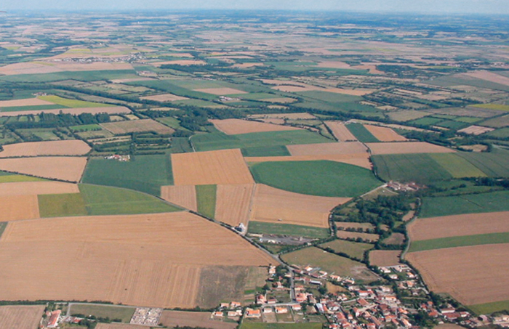
Concevoir à différentes échelles
Objects interacting with their environment
Designing at different scales
Ex: biodiversity erosion due to agricultural intensification in a cereal crop plain
Scale : agroecosystem (includes ecological processes, regulation loops, interdependence between farmers)
Grasslands: reproduction of insects, basis of a trophic web
Landscape mosaic
DESIGN IS ONTOLOGICALLY SYSTEMIC
Defining borders: strong consequences on “what” is designed
PROST ET AL / SIG DESIGN THEORY
05/ 02/ 2013
Notes:
Ex. : the case of biodiversity erosion due to agricultural intensification in a cereal crop plain in the West of France
Agricultural production’s performance is assessed by farmers at the field scale (yield per hectare).
The impacts of agricultural practices on water quality or biodiversity are considered as « externalities »
Agroecology introduce a new object, the agro-ecosystem, to make visible a bundle of ecological regulation loops altered by agricultural practices
Considering the agro-ecosystem as a new object for design makes visible both ecological processes and interdependences between farmers
Grasslands are identified as a design parameter to design new agro-ecosystems in which some ecological regulations are restored (ex.: reproduction of insects that are at the basis of a trophic web).

Slide 10
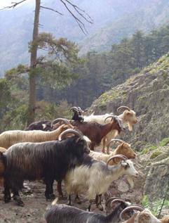
Objects often related to common goods
In agriculture, many objects are managed as common goods
Example : ANIMAL BREEDS
are designed thanks to scientific tools, farmers’ practices, processing industries…
BUT are farmers’ collective property
The design process cannot be “privatized” and managed by a single organization
Designing such a resource => designing the governance structure to go with it, involving distributed « owners » (Schlager and Ostrom 1992)
DESIGNING OBJECTS AND ORGANIZATIONS
PROST ET AL / SIG DESIGN THEORY
05/ 02/ 2013
Notes:
JMM: J’ai mis des chèvres corses !!! (ça change des brebis…)

Slide 11
_02
Distributed design as an organizational characteristic of the agricultural sector
PROST ET AL / SIG DESIGN THEORY
05/ 02/ 2013
Notes:
JMM : OK; changement de titre très pertinent

Slide 12
Design knowledge and design actors are distributed in agriculture
Applied research
National technical institutes
INRA
Basic research
Advisory services
Farmers
Regional and departmental chambers of Agriculture
Private advisors
Agricultural cooperatives
micro entrepreneurs who design their production process
Training
Information awareness
PROST ET AL / SIG DESIGN THEORY
05/ 02/ 2013
Notes:
Réorganisation (pour coller avec les deux idées définies par Jean-Marc)
Farmers au centre
Font appel à une R&D externe
Articulations entre ces acteurs, que ce soit pour financement, expé, appli…
JMM ce qui est important, et réellement spécifique, c’est
qu’une partie de la conception (cropping et farming systems, paysages) est fairte par des acteurs qui n’ont pas de R&D interne, et qu’ils font donc appel à une R&D externe (ITA, INRA en particulier mais pas seulement); donc la connaissance nécessaire à la conception est distribuée
Que d’autre part, la conception de certains objets (OAD, paysages) met en jeu des interactions, des arrangements, des concertations entre acteurs divers (coopératives et ITA pour les OAD, coops, chambres d’agriculture, agriculteurs, pouvoirs publics locaux pour les conceptions au niveau paysage. La conception elle-même est distribuée
EB: je trouve que ce schéma représente plus le processus de conception linéaire (qui aujourd’hui est remis en cause) que le fait que la conception soit distribuée. Effectivement, c’est bien de montrer qu’il y a plein d’acteurs en charge de la conception d’objets variés, mais justement montrer qu’on passe d’une organisation linéaire de la conception avec une distribution « amont-aval » des acteurs à une organisation plus complexe, avec beaucoup d’interactions entre acteurs variés.
Peut-être dire aussi que le secteur agricole se distingue du secteur industriel notamment par le fait qu’il est moins structuré par de grandes entreprises et organisations: acteurs très dispersés, et conflits fréquents entre agriculteurs et autres types d’acteurs (notamment riverains, consommateurs ou associations).

Slide 13
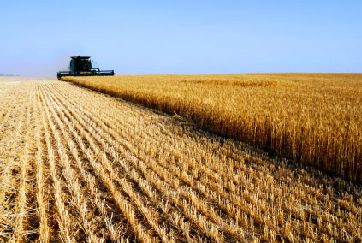
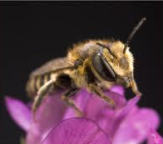
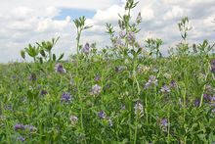
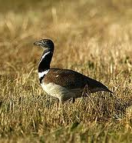
Towards new design organizations
Taking into account more stakes and wider scales requires the creation of new design collectives
Ex: collective design of a sustainable cereal cropped agro-ecosystem (grasslands)
Who can be in charge of grassland distribution management?
An agricultural cooperative created an ad-hoc group :naturalists, water syndicates, local authorities, farmers, extension services
Their aim : solve the conflicting situation by exploring the potential trajectory of the agro-ecosystem
PROST ET AL / SIG DESIGN THEORY
05/ 02/ 2013
Notes:
JMM: Je suis un peu gêné par le fait que nous donnions la conception de paysages incluant des prairies 2 fois come exemple, alors que nous ne donnons aucun exemple portant sur des systèmes de culture, ni sur des outils d’aide à la décision. Pourtant, la conception est également collective, et pour la conception de SDC, le changement d’échelle également nécessaire. Si (ce qui constitue l’option la plus pragmatique) on garde cet exemple, il faudrait dire que des travaux analogues sont conduits en grande culture (par exemple thèse Laure Hossard)
Idem Elsa, si tu as une petite photo pour mettre sur la gauche… pê un truc où on voit un groupe ? Dans une prairie ?

Slide 14
_04
Discussion: how to learn more about design theory in studying agricultural systems and objects?
PROST ET AL / SIG DESIGN THEORY
05/ 02/ 2013
Notes:
JMM OK avec la reformulation de Julie

Slide 15
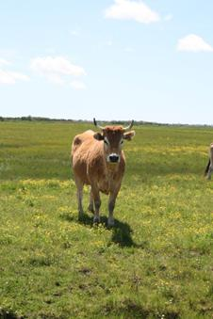
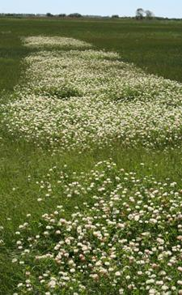
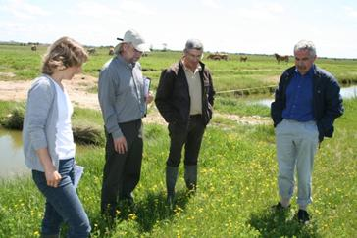
Discussion
Put into question design categories (natural/designed, breeds/brands, etc.)
Importance of making more visible collective dynamics, conflicts and controversies in design reasoning
Use the C space to catch the political dimension of design
PROST ET AL / SIG DESIGN THEORY
05/ 02/ 2013
Notes:
JMM J’ai mis des photos de Saint Laurent de la Prée pour égayer
Détail pour l’oral : Design in agriculture: strongly collective, based on distributed organizations, sometimes on communities. And the new stakes and scales of design in agriculture amplify the need to imagine new design organizations. How to make more visible the collective dynamics of design in CK reasoning ?
« La théorie CK nous dit qu’il peut être utile de confronter différents arbres CK propres aux différents acteurs des agro-écosystèmes, dans lesquels les concepts sont formulés par rapport à leur base K ; mais elle ne dit rien sur les acteurs associés à ces bases de connaissances, et sur la façon dont leurs relations (parfois conflictuelles) peuvent influencer la confrontation de connaissances hétérogènes, ni la construction d’espaces de conception communs. »
3. Détail pour l’oral: Design in agriculture: takes on board political dimensions (choices relative to the future of human beings), use the dynamic building of the C space / K space to make visible the choices and explore this political dimension of design
EB: OK avec les changements de Julie en bleu. Je pense qu’il faut rester dans les questions et les propositions plutôt qu’être trop catégorique.
Je ne comprends pas non plus « catch the operational boundaries in the real ».
Je dirais simplement: la théorie CK rend compte de l’expansion conjointe des connaissances et des concepts. Dans le domaine de l’agriculture, on a vu que l’acquisition des connaissances et la formulation de nouveaux concepts sont étroitement liées aux interactions entre acteurs, donc au périmètre des communautés impliquées dans la conception et des interactions biophysiques prises en compte. D’où notre question: Comment rendre compte davantage du rôle de ces interactions et des situations d’action dans les dynamiques d’expansion des connaissances et des concepts?
JMM OK avec Elsa

Slide 16
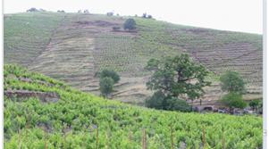
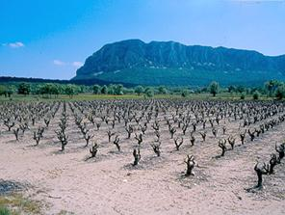
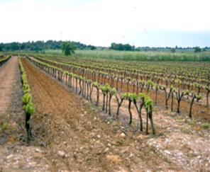
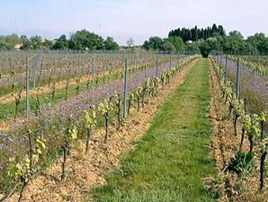
Discussion
Importance of “use” situations that would not be reducible to knowledge elements
Interactions with environment ➔ some unknown and unknowable in the design process ➔ large part of design is done in “use” situation
In CK theory, the “use” situation is described in K space.
specificities ? Long time, life adaptability
Add a third space to understand how the “real” interacts with knowledge and concept in the design process?
PROST ET AL / SIG DESIGN THEORY
05/ 02/ 2013
Notes:
JMM J’illustre la diversité des situtions d’usage avec des photos de vignobles différents, dans des environnements contrastés
Dire que ce point là est assez exploratoire pour nous, qu’il part d’une intuition relative aux intenses interactions que nos objets entretiennent avec les situations dans lesquels ils sont mis en oeuvre ou utilisés.
Détails pour l’oral
Première puce: unknown and unknowable because links and interactions with an open and unpredictable environment. An important part of the design process is done through the action of the user (the farmer) in the ‘use’ situation
Deuxième puce:

Slide 17
Thank you for your attention
Lorène PROST - UR SenS
Elsa BERTHET - UMR SADAPT & CGS Mines Paristech
Marianne CERF - UR SenS
Marie-Hélène JEUFFROY - UMR Agronomie
Julie LABATUT - UMR Agir
Jean Marc MEYNARD - Dept. SAD

